Slide 1
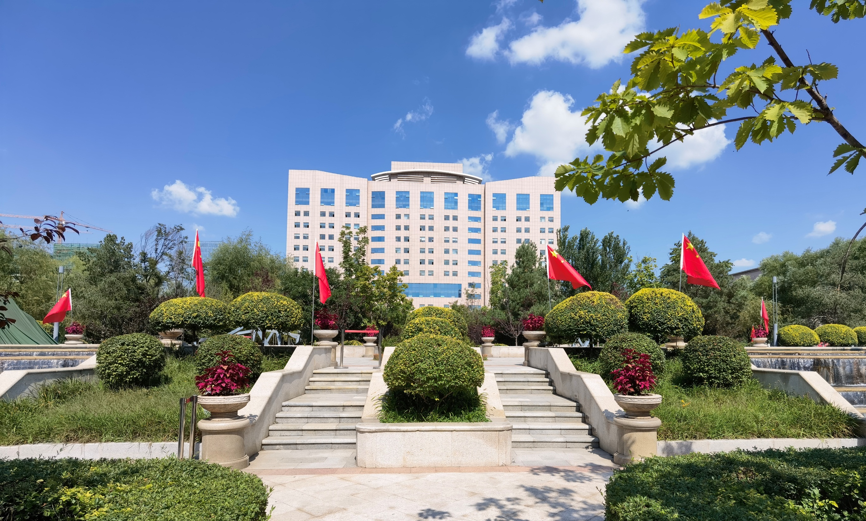

博大精深 科学务实 团结奉献 开放共赢
2026年度长光华芯-RISE国际交流奖学金
答辩报告
姓名：
专业：
2026年4月X日

Slide 2
报 告 提 纲
一、个人情况简介（须包括本人英语水平情况说明）
二、以往参加科技竞赛、学术活动等获得荣誉以及目前发表的学术论文、专利等、参与科研项目并完成工作等情况
三、曾经组织及参加的具体学术、学生活动等（本人承担具体工作及完成任务等）
四、2026年度出访计划及经费预算安排（须详细说明，计划具体活动安排或参加国际会议口头报告等）
温馨提示：每人汇报答辩5分钟（汇报3分钟+回答问题2分钟），严格控制时间，专家若有疑问则提问，若无问题则下一位答辩人答辩！
请言简意赅陈述个人以上内容，实事求是，切记虚构、编造不实成果！若有发现，取消获奖资格！

